Slide 1
ARC & MPPC
Facility Planning

Slide 2
The Facilities Planning Process
1. Define or redefine objective of the facilites
2. Specify primary and support activities
3. Determine the interrelationship
4. Determine space requirements
5. Generate alternatives facilites plan
6. Evaluate alternatives facilities plan
7. Select a facilities plan
8. Implement the plan
9. Maintain and adapt the facilities plan
10. Redefine the objective of the facility

Slide 3
Design Process Tool
assembly chart
operation process chart (OPC)
flow process chart
flow chart
Route Sheet
Activity Relationship Chart
Multiple Product Process Chart (MPPC)
Fom to chart
STANDAR ASME

Slide 4
Teknik Konvensional
Perencanaan kebutuhan luas lantai
Tahap analisis tingkat hubungan
Tata letak akhir
Tata Letak Pabrik

Slide 5
Teknik Konvensional untuk Analisis Relationship
Mengidentifikasi aktivitas
Activity Relationship Chart (ARC)
Merumuskan alasan-alasan kedekatan fasilitas
Memberikan penilaian
Merangkum ARC ke dalam bentuk Work sheet.
Membuat Block Template

Slide 6
Activity Relationship Chart (ARC)
→ tabel yang menampilkan rating kedekatan antara semua pasangan kegiatan atau departemen

Slide 7
Activity Relationship Chart (ARC)
Agar proses penilaian tingkat hubungan menghasilkan penilaian yang baik, maka terlebih dahulu merumuskan alasan-alasan tingkat hubungan antar pusat kegiatan, contoh:
Kode | Alasan
1 | Urutan aliran bahan
2 | Membutuhkan area yang sama
3 | Intensitas hubungan dokumen dan personalia yang sama
4 | Debu dan bising
5 | Bau dan kotor
1 sampai 3 menunjukkan tingkat hubungan kedekatan antar pusat kegiatan.
4 dan 5 menunjukkan tingkat hubungan untuk dijauhkan.

Slide 8
Sistem Penilaian
Kode | Penjelasan
A | Mutlak perlu berdekatan
E | Sangat penting berdekatan
I | Penting berdekatan
O | Tidak ada masalah
U | Perlu berjauhan
X | Mutlak berjauhan

Slide 9
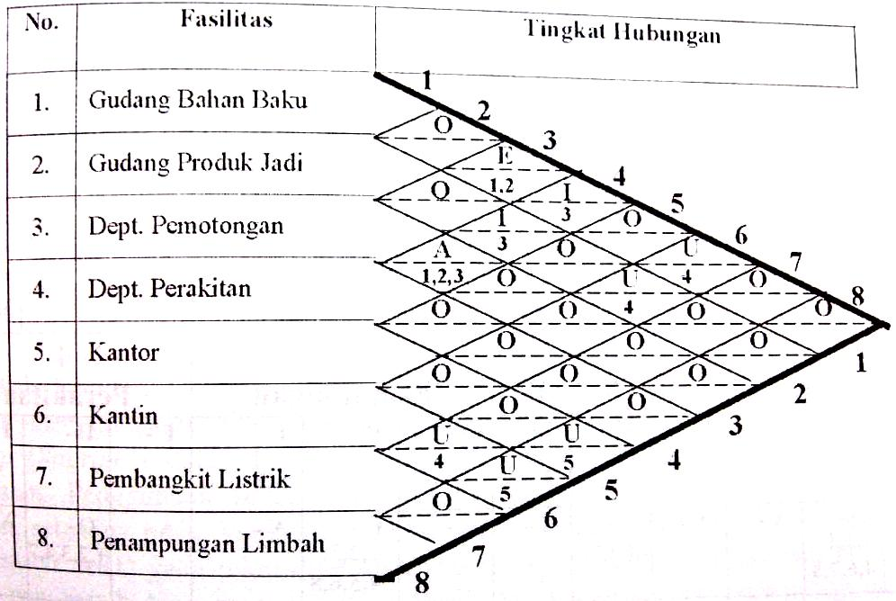
ARC

Slide 10
Work sheet
→ memudahkan perancang untuk mengetahui tingkat hubungan sebuah pusat kegiatan atau fasilitas satu dengan yang lainnya
No | Fasilitas | Tingkat Hubungan
 |  | A | E | I | O | U | X
1 | Gudang Bahan Baku | - | 3 | 4 | 2,5,7,8 | 6 | -
2 | Gudang Produk Jadi | - | - | 4 | 1,7,8 | 6 | -
3 | Dept. Pemotongan | 4 | - | 1,2 | 5,6,7,8
4 | Dept. Perakitan |  |  |  | 1,2,3,5,6,7,8
5 | Kantor |  |  |  | 1,2,3,4,6,7 | 8
6 | Kantin |  |  |  | 3,4,5 | 1,2,7,8
7 | Pembangkit Listrik |  |  |  | 1,2,3,4,5,8 | 6
8 | Penampungan Limbah |  |  |  | 1,2,3,4,7 | 5,6

Slide 11
Dimensionless Block Diagram
A
x
1 (Fabrication)
E
I

Slide 12
Block Template
template yang berisi pusat kegiatan dan tingkat hubungan antar setiap pusat kegiatan
block template merupakan rekapitulasi derajat kepentingan antar fasilitas yang dimasukkan dalam sebuah blok yang mewakili sebuah fasilitas

Slide 13
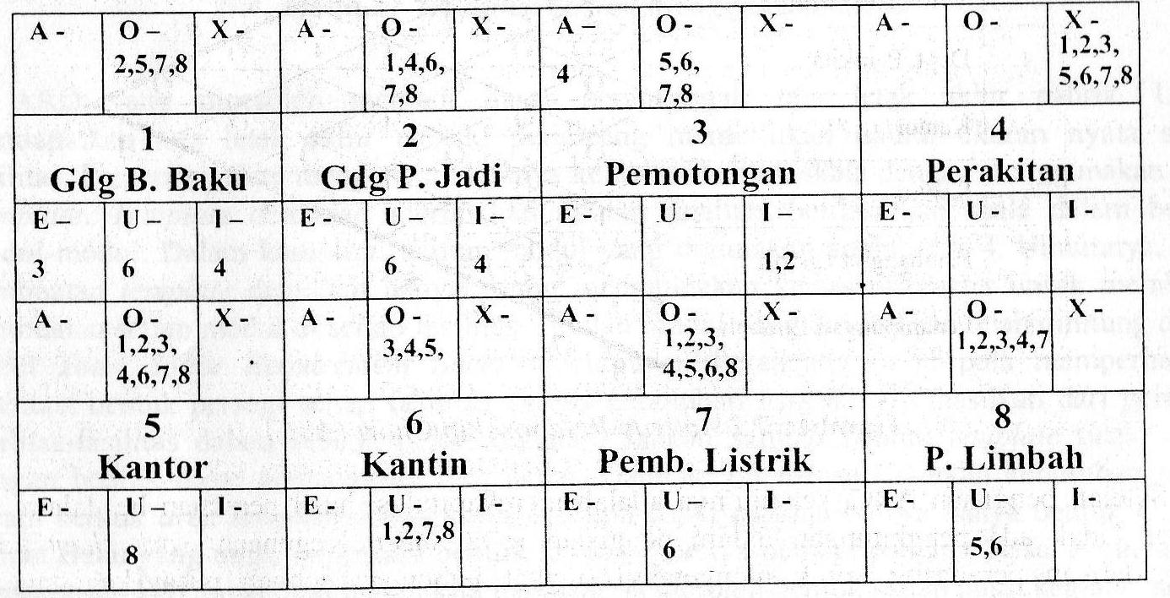
Block Template

Slide 14
Dimensionless Block Diagram
Place one in the middle
Look at the A codes, find those A coded activity templets and find those services adjacent to the first template with a full side against the first template
All “A” must have a full side touching, All “E” must have at least a corner touching, no “X” relationship should be touching

Slide 15
Dimensionless Block Diagram
Grade your solution :
Two checkmarks for “A” not touching at all or “X” touching with a full side
One checkmark for “A” with only a corner touching or “X” touching a corner or E not touching at least one corner

Slide 16
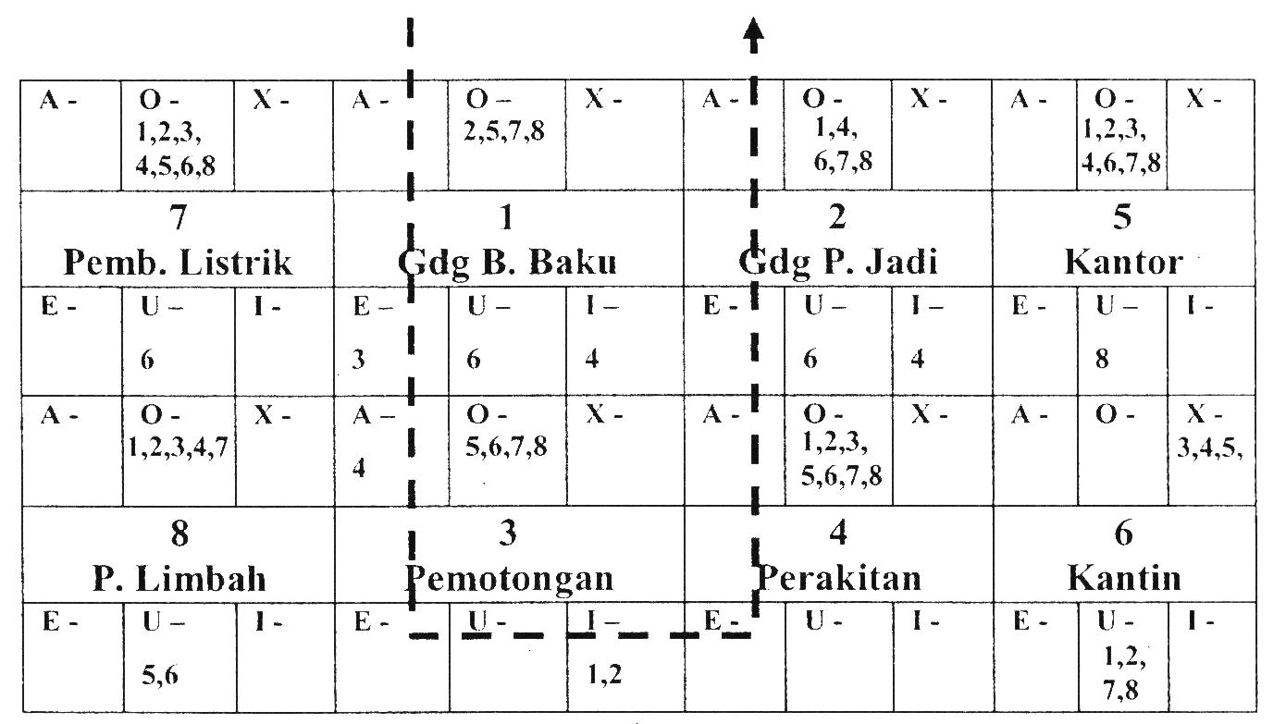

Slide 17
Multi Product Process Chart (MPPC)
Useful in showing production relationships between component of a products or individual products, materials, part or jobs

Slide 19
MPPC
Part # | Routing (Operations Sequence)
1 | R A B D C F S
2 | R B D C A S
3 | R E F B A C D S
4 | R F A C D S
5 | R C A D S

Slide 20
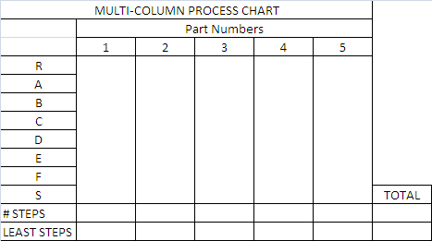
9
13
7
7

Slide 21
MPPC
R
A
B
C
D
E
F
S
STEPS TRAVELED
Efficiency : ‘Perfect Layout’ Steps / Actual Steps

Slide 22
MPPC
R
E
F
B
A
C
D
S

